Slide 2
Capítulo 4
Métodos para determinação de propriedades semânticas de fórmulas da Lógica Proposicional

Slide 3
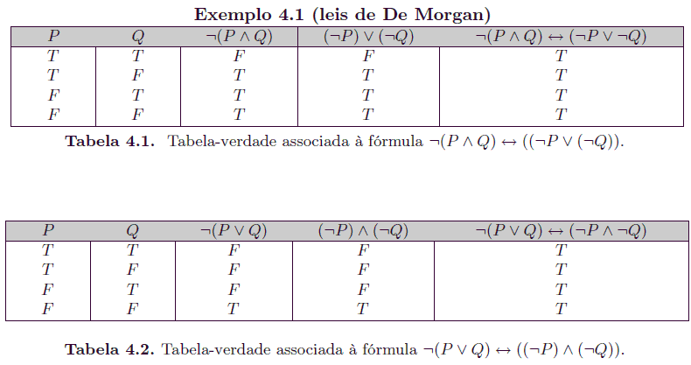
Introdução
Método da Tabela-Verdade

Slide 4
Método da Negação, ou Redução ao Absurdo
Aplicação do método às fórmulas com conectivo →.
  H = (( P → Q ) ∧ ( Q → R )) → ( P → R )

Slide 5
Método da Negação, ou Redução ao Absurdo
Aplicação do método às fórmulas com conectivo ∧.
  H = ( ¬( P → Q ) ∧ ¬( Q → R )) ∧ ¬( P → R )

Slide 6

Método da Negação, ou Redução ao Absurdo
Aplicação do método às fórmulas com conectivo ∨.
  H = (( P → Q ) ∨ ( Q → R )) ∨ ( P → R )

Slide 7
Método da Negação, ou Redução ao Absurdo
Generalização do método.
  É negada a afirmação que desejamos demonstrar.
  Após um conjunto de deduções,
  caso obtenhamos um absurdo,
  então a afirmação inicial é verdadeira.

Slide 8
Método da Negação, ou Redução ao Absurdo
A ausência do absurdo.
H = ( P → Q ) ↔ ( ¬P → ¬Q )

Slide 9
Método da Negação, ou Redução ao Absurdo
Análise de várias possibilidades.
H = ( P ∧ Q ) ↔ ( ¬P ∨ Q )

Slide 10
Método da Negação, ou Redução ao Absurdo
A conseqüência semântica.
Temos:
(P → P₁ ) ∨ ( Q → Q₁ ) (P → Q₁ ) ∨ ( Q → P₁ )
E, analogamente, temos também:
(P → Q₁ ) ∨ ( Q → P₁ ) (P → P₁ ) ∨ ( Q → Q₁ )

Slide 11
A decidibilidade do conjunto das tautologias.
Os métodos apresentados neste capítulo constituem algoritmos que decidem se um dada fórmula H é, ou não, uma tautologia.

Slide 12
A decidibilidade do conjunto das tautologias.
Os métodos apresentados neste capítulo são corretos e completos.
Eles são corretos porque, dada uma fórmula H, que não é uma tautologia, tais métodos nunca responderão o contrário, que H é uma tautologia.
As respostas dadas pelos métodos são corretas.
Eles são completos.
Isso significa que, dada uma tautologia H; é possível construir uma tabela verdade, uma árvore semântica ou uma prova por negação, que prove que H é realmente uma tautologia.

